Slide 1
Реверсинг в Hex-Rays Динамический анализ

Slide 2
Введение
Настало время перейти к динамическому анализу.
Динамический анализ кода – это способ анализа программы непосредственно при её выполнении. Отсюда следует, что из исходного кода в обязательном порядке должен быть получен исполняемый файл, то есть нельзя таким способом проанализировать код, содержащий ошибки компиляции или сборки.
Динамический анализ выполняется с помощью набора данных, которые подаются на вход исследуемой программе.

Slide 3
Что можно получить из него?
Можно получить следующие метрики и предупреждения:
Используемые ресурсы: время выполнения программы в целом или ее отдельных модулей, количество внешних запросов (например, к базе данных), количество используемой оперативной памяти и других ресурсов.
Степень покрытия кода тестами и другие метрики программы.
Программные ошибки: деление на ноль, разыменование нулевого указателя, утечки памяти, "состояние гонки".
Детектировать некоторые уязвимости.

Slide 4
Преимущества
Возможность проводить анализ программы без необходимости доступа к её исходному коду. Здесь стоит сделать оговорку, так как программы для динамического анализа различают по способу взаимодействия с проверяемой программой.
Возможность обнаружения сложных ошибок, связанных с работой с памятью: выход за границу массива, обнаружение утечек памяти.
Возможность проводить анализ многопоточного кода непосредственно в момент выполнения программы, тем самым обнаруживать потенциальные проблемы, связанные с доступом к разделяемым ресурсами, возможные deadlock ситуации (ситуация, при которой несколько процессов находятся в состоянии ожидания ресурсов, занятых друг другом, и ни один из них не может продолжать свое выполнение).
В большинстве реализаций появление ложных срабатываний исключено, так как обнаружение ошибки происходит в момент ее возникновения в программе; таким образом, обнаруженная ошибка является не предсказанием, сделанным на основе анализа модели программы, а констатацией факта ее возникновения.

Slide 5
Не все так идеально
Нельзя гарантировать полного покрытия кода, т.е., скорее всего, процент кода программы, который был проанализирован в процессе динамического тестирования, не будет равен ста процентам.
Почти не выявляются ошибки логического типа. Например, с точки зрения динамического анализатора, всегда истинное условие не является ошибкой, так как такая некорректная проверка просто исчезает ещё на этапе компиляции программы.
Тяжело локализовать место с ошибкой в исходном коде.
Более высокая сложность использования по сравнению со статическим анализом, так как для достижения большей эффективности динамического анализа тестируемой программе требуется подача достаточного количества входных данных, чтобы получить более полное покрытие кода.

Slide 6
Инструмент AddressSanitizer (ASan)
AddressSanitizer — это один из модулей динамического анализа от compiler-rt из LLVM (проект программной инфраструктуры для создания компиляторов и утилит).
Он предназначен для "отлова" ошибок неправильной работы с памятью, таких как: выходы за границы выделенной памяти, использование освобожденной памяти, двойные или некорректные освобождения памяти.

Slide 7
Перейдем к Visual Studio
Прежде чем перейти непосредственно к ASan, отметим одну полезную настройку, которая на самом деле тоже является механизмом динамического анализа и уже есть под рукой (тем более что без неё проект с ASan в режиме Debug не собирается).
Речь про проверки, встроенные в реализацию стандартной библиотеки компилятора. По умолчанию в режиме отладки у MSVC включены макросы: _HAS_ITERATOR_DEBUGGING=1, _ITERATOR_DEBUG_LEVEL=2 и _SECURE_SCL=1, которые во время выполнения программы активируют проверку неправильного обращения с итераторами и другими классами стандартной библиотеки.
Такие проверки позволяют поймать большое количество тривиальных косяков, допущенных по невнимательности.

Slide 8
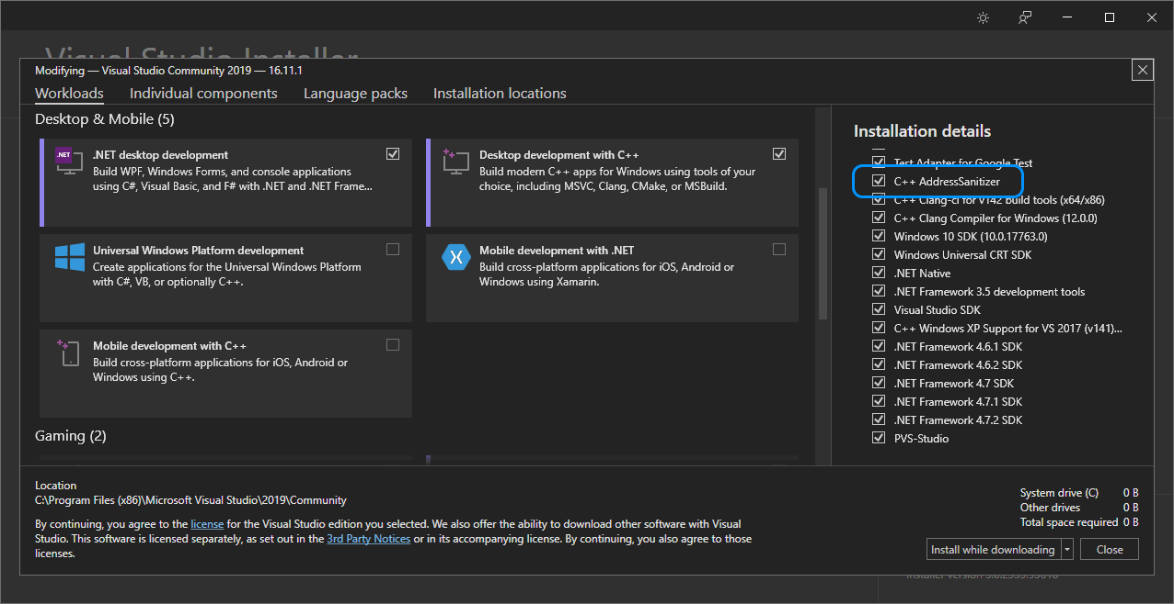
Включаем ASan в проекте
Для начала нужно установить соответствующий компонент в VS. Помимо того, что в конфигурации Debug должны быть включены проверки стандартной библиотеки (в конфигурации Release они не нужны), в свойствах проекта нужно добавить флаг компиляции: /fsanitize=address.

Slide 9
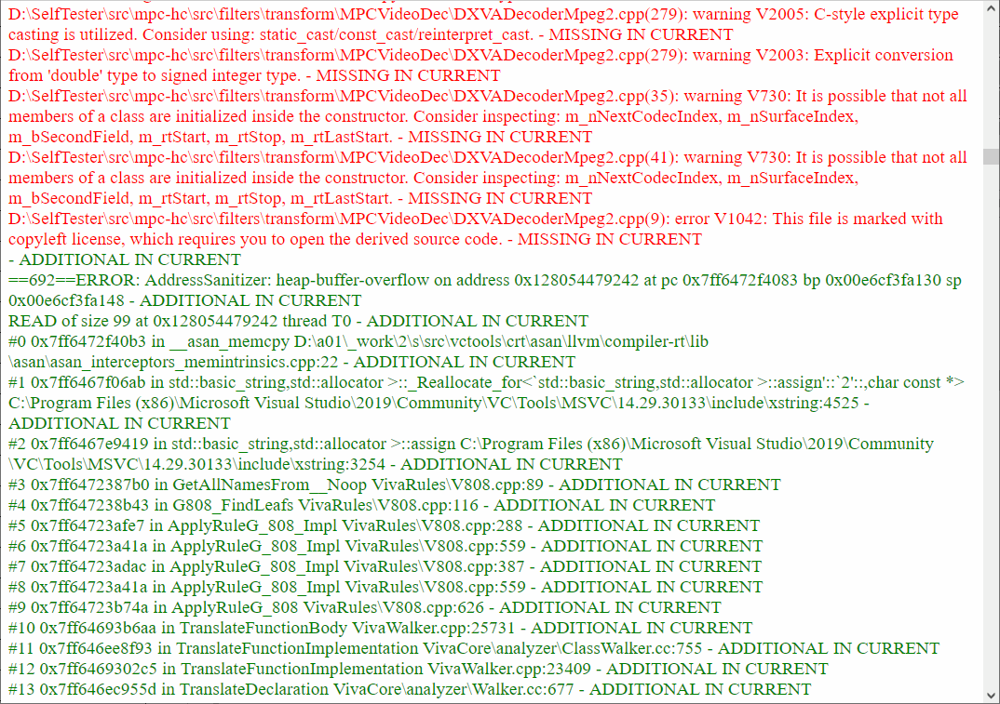
ASan аварийно завершает программу, когда обнаруживает ошибку, а перед этим выводит стек вызовов, чтобы можно было понять, где она произошла:

Slide 10
В данном случае произошёл выход за буфер памяти где-то в диагностике V808, которая предупреждает о том, что некоторый объект был создан и после этого не использован.
Запускаем отладку ядра с включенным ASan, передав .cfg файл, на котором произошло падение, и ждем. Увидеть такой баг было довольно неожиданно.
В диагностике V808 есть исключение: она не срабатывает на символах, которые передаются в функцию __noop(....) компилятора MSVC.
*(V808 – составляющий файл программы по статическому анализу PVS-Studio)

Slide 11
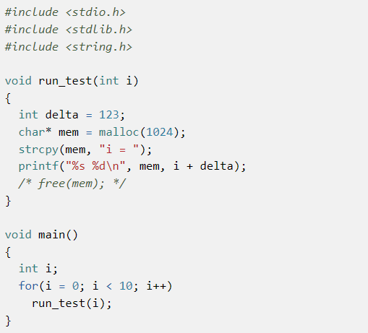
Valgrind
Он довольно гибок и работает везде. Кроме того, в отличие от ASan, Valgrind может находить неинициализированные данные с точностью до одного бита. Из недостатков Valgrind стоит отметить сравнительно низкую скорость работы.
Перейдем к примеру
Имеем следующий код:

Slide 12

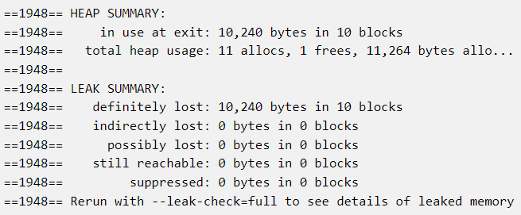
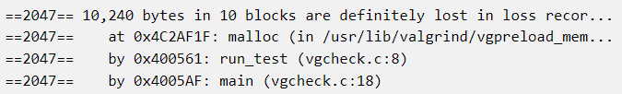
Компилируем и запускаем ее под Valgrind:
Видим, что память утекла. Запускаем с --leak-check=full:

Slide 13
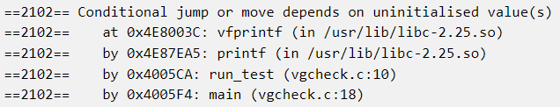
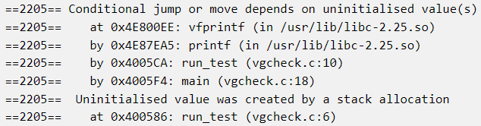
Теперь раскомментируем вызов free и уберем инициализацию переменной delta. Посмотрим, увидит ли Valgrind обращение к неинициализированной памяти:
Видит. Запустим с --track-origins=yes чтобы найти, откуда именно пришла неинициализированная переменная:

Slide 14
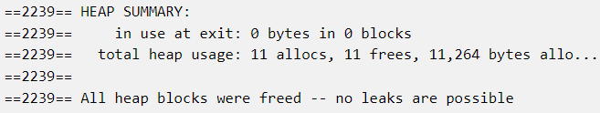
Теперь исправим ошибки и видим красивый вывод:

Slide 15
Заключение
Динамический анализ – это очень мощный инструмент. Главным его плюсом является принципиальное отсутствие ложных срабатываний. Если не считать эффект бабочки (когда проблема возникает в начале выполнения программы, а проявляется гораздо позже) при отладке будет достаточно информации о том, что произошло и где исправить ошибку.
К сожалению, это работает и в обратную сторону. Если программа допускает возможность ошибки, но удачно прошлась по краю, то срабатывания не случится. То есть динамический анализ не способен показать потенциальные ошибки.

Slide 16
Домашнее задание
С помощью динамического анализа найти лицензионный ключ

